Slide 1
메일 패키지
Mail
.
.
.
.
.
㈜인에이지 www.enage.com
TEL. 1600-4730 FAX.02-6499-1366

Slide 2
Contents
01
02
03
회사소개
기능소개
모바일앱
04
05
강력한 보안
고객지원

Slide 3
01. 회사소개

Slide 4
그룹웨어를 통한 협업시스템 정의
인에이지에서 지향하는 소통과 협업의 그룹웨어 개념의 정의
1. 그룹웨어는, 직원들의 업무공유. 보고. 전달. 알림. 제안 등을
효율적이고 신속하게 도와 주는 소프트웨어 입니다.
(메일,결재,공지사항,자료실,업무보고,일정관리,스마트폰을 통한 모바일
오피스,업무용 메신저 등)
2. 인터넷을 통해 언제 어디서나 접속이 가능합니다.
3. 원활한 커뮤니케이션을 통해 업무 생산성이 향상됩니다.
4. 직원들간 협업기능 강화로 업무 효율성이 증대됩니다.
5. 정보전달 체계가 개선되어 경영 혁신이 가능합니다.
의사결정, 협업, 소통
THE GWARE 하나면
충분합니다.

Slide 5
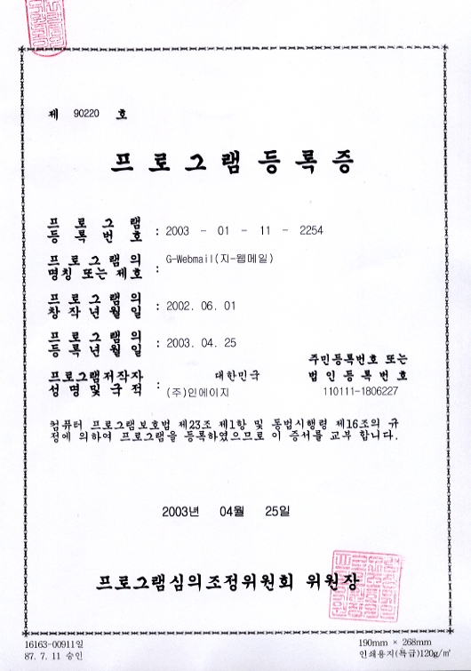
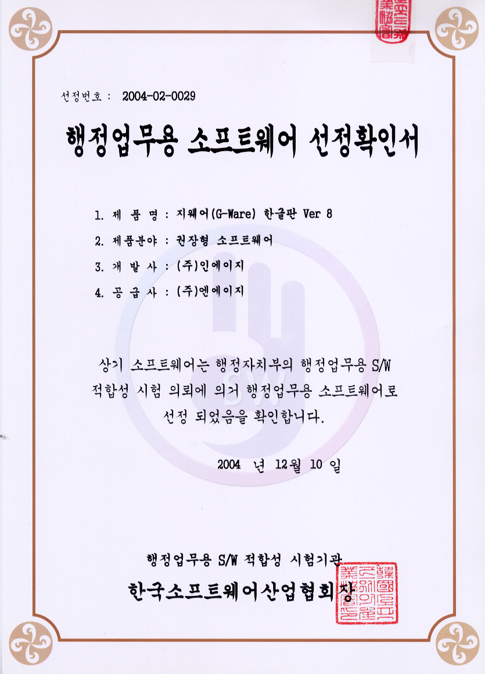
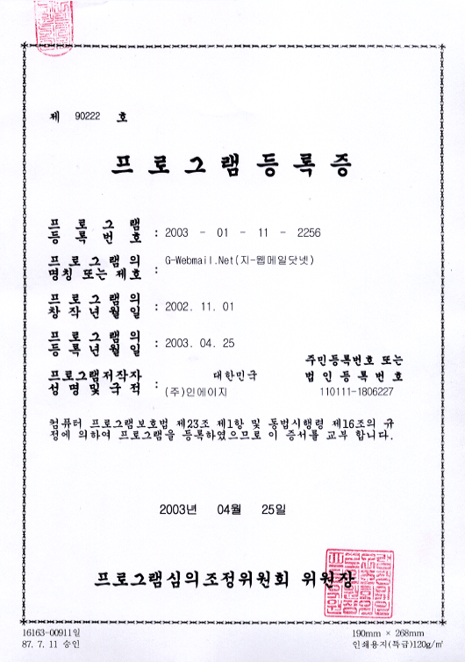
회사소개
회사명
대표자
사업분야
주소
전화번호
회사 설립 연도
㈜인에이지
신 승 훈
그룹웨어/웹메일/문서관리 등 기업솔루션 전문 개발,구축
서울시 송파구 법원로9길 26, H비지니스파크 D동 803,804,805호
1600-4730 / 070-7611-7710
1999년 11월 11일

Slide 6
HISTORY
1999
법인 설립
Windows 서버 기반 메일엔진 G-Mailserver /
웹 메일 솔루션 G-Webmail 1.0 개발
웹 기반의 Windows 서버용 그룹웨어 G-Ware 1.0 개발
2001
2002
국내 최초 닷넷 기반의 그룹웨어,
웹메일 솔루션 G-Ware.Net, G-Webmail.Net 개발
2004
행정업무용 적합성 소프트웨어 선정
2013
Microsoft Gold Partner & ISV Partner 인증
2014
GS 소프트웨어 품질 인증서 인증
2015
하이서울 우수기업 브랜드 선정
중국법인(북경)
‘05년부터 운영
하나은행,KB 중국법인 등 다수

Slide 7
구축 사례
G-Ware는 국내외 700여 사이트 구축 경험을 보유하고 있으며, 그 중에서도 아래와 같이 다년간 대규모 사용자 사이트 구축을 통해서 제품에 대한 안정성을 시장에서 이미 평가 받은 제품입니다.
[11,000명]
그룹웨어(메일 포함)
지식관리,메신저,ERP연동
(오라클)
[5,000명]
그룹웨어(학생메일 2만)
문서관리,메신저,모바일,
통합정보 연동
[1,700명]
그룹웨어(메일 포함)
문서관리,메신저,기간계
결재연동
[1,400명]
그룹웨어(메일 포함)
기간계 결재연동
[1,400명]
그룹웨어(메일 포함)
문서관리,메신저,모바일,
다국어,SAP 연동
[1,400명]
그룹웨어(메일 포함)
모바일,메신저, SAP 연동
[560명]
그룹웨어(메일 포함)
메신저,문서관리,모바일,
ERP연동(영림원)
[700명]
그룹웨어(메일 포함)
모바일,회계전표/
법인카드 연동(오라클)
[500명]
그룹웨어(메일 포함)
모바일, 메신저, ERP연동
프로젝트관리
[550명]
그룹웨어(메일 포함)
메신저,ERP연동(UNIERP),
OTP연동
[500명]
그룹웨어(메일 포함)
메신저
[1,000명]
그룹웨어(메일 포함)
모바일,문서관리,지식관리,
메신저
[700명]
그룹웨어(메일 포함)
모바일,메신저,기간계 연동,
타법인겸직
[1,400명]
그룹웨어(메일 포함)
문서관리,법인카드 결재
연동,SAP연동
[3,100명]
웹메일
SMS OTP 연동

Slide 8
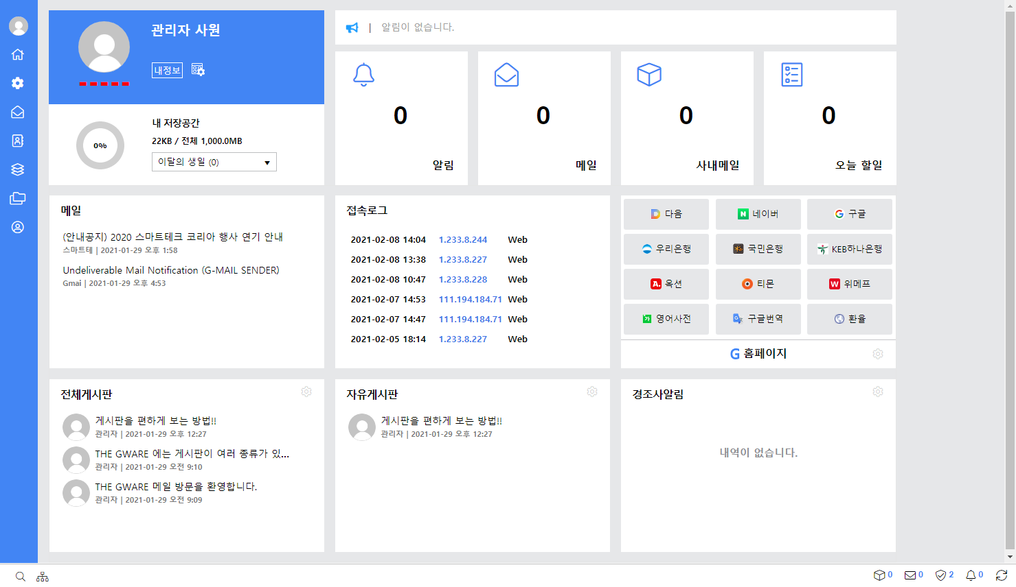
02. 기능소개
메일
승인메일(옵션)
주소록
게시판
할일
파일함
채팅
My
알림

Slide 9
메일
기업메일은 개인메일과 달라야 합니다. 업무에 가장 적합한 메일서비스를 제공합니다.
우리회사는 적합한 메일 서비스를 받고 있을까?
내부메일과 외부메일 및 중요메일을 구분하는가
대표메일과 공용메일 관리가 불편하지 않은가
통제가 필요한 메일을 처리할 수 있는가
외부 시스템과 송수신 연동이 원활한가
THE GWARE의 기업메일은 “업무지향＂입니다!
개인메일 | 기업메일
무료 또는 공용 도메인을 사용함 (@naver.com, @daum.net 등) 개인 주소록만 제공 내부, 외부 메일 구분이 중요하지 않음 메일통제 필요치 않음 | 기업 고유 도메인을 사용함 (@enage.com) 개인용 및 공유 주소록, 조직도를 통한 부서단위 송신 지원 내부, 외부 메일을 구분하고 주소록에 존재하는 사용자는 별도 표기 승인을 받고 보내야하는 통제메일의 절차 지원 외부와 연동하여 메일을 송신할 수 있음 외부기기에서 보낸 경우에도 메일 송신함에 기록되어 보관됨 다른 메뉴와 연동하여 송수신, 보관을 할 수 있음 내부 사용자에게 회신을 요청할 수 있음

Slide 10
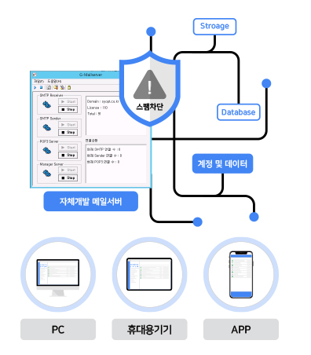
메일
’02년 .NET 기반 메일엔진을 자체 개발하여 국내외 시장에서 다녀간 구축 경험으로 안정성을 검증 받았습니다.
안정적인 운영과 철저한 보안이 보장되는 메일 서비스
Window .net 기반으로 설치, 이전, 재설치 용이
DB기반의 계정관리를 통한 통합과 확장성
자체 모니터링으로 24시간 안정적인 운영
분석이 쉬운 송수신 로그 기록
다양한 메일 클라이언트 기기 지원

Slide 11
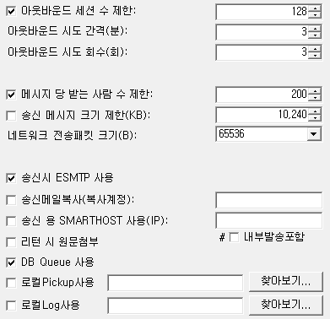
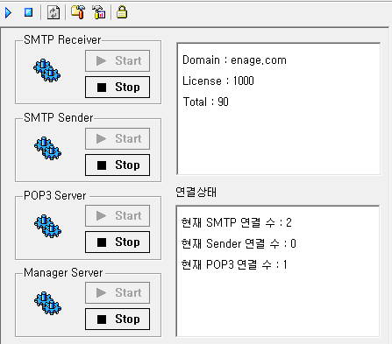
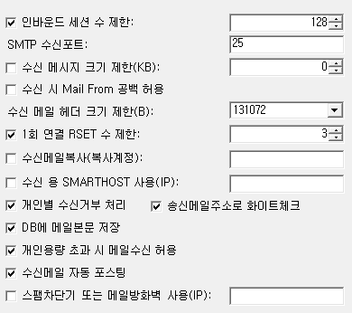
메일
국내 그룹웨어 솔루션 중 유일한 자체개발 (2002년) 메일엔진 보유
고객사 영업업무의 메일 의존 중요도에 따라 제조업체에서 THE GWARE를 선택하는 중요 이유
송수신 엔진 분리로 부하분산
안정화 모니터링 서버 탑재
계정의 DB 직접 연동 관리
HW와 네트워크에 최적화 옵션
강력한 보안과 접근제어

Slide 12
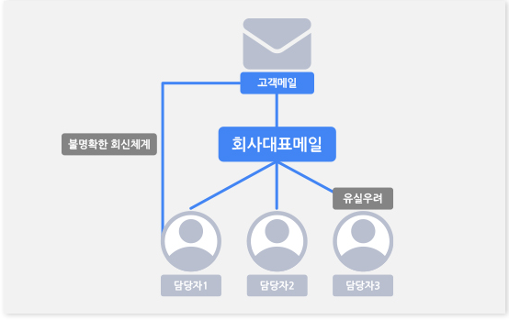
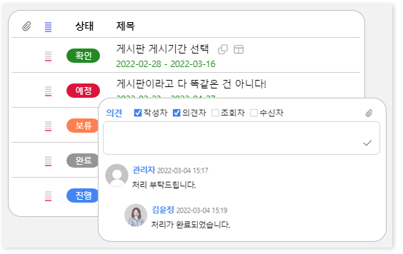
메일
항상 사용하는 메일! 기업메일은 무엇이 특별할까요? 대표메일, 공용메일의 편리한 공유로 업무 공백 없애기
여러 담당자의 계정으로 전달만 하는 경우
담당자가 명확치 않아 업무 누락의 위험
업무의 연속성과 히스토리 관리가 어려움
메일의 유실 위험이 있음
게시판 자동 포스팅 기능을 추가한 경우
수신메일이 자동으로 게시판에 저장
댓글로 담당자 지정 및 알림
처리와 회신여부 등을 댓글과 답글로 소통
유실의 위험이 없고 히스토리가 관리됨

Slide 13
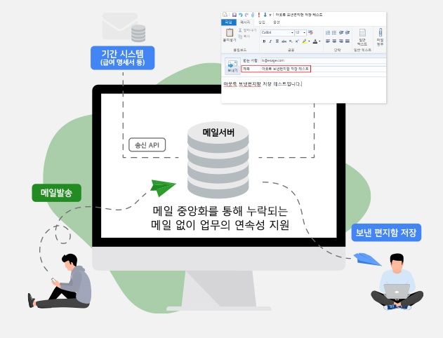
메일
무엇을 사용하든 모든 송수신 메일은 이곳에
웹, 모바일, 아웃룩 등 다양한 메일 클라이언트 지원
어떤 곳에서 보내든 보낸 메일이 송신함에 저장
기간 시스템 송신용 메일 API 또는 SMTP 제공

Slide 14
메일
내부, 외부메일, 중요한 메일을 구분하여 업무 효율 높이기

Slide 15
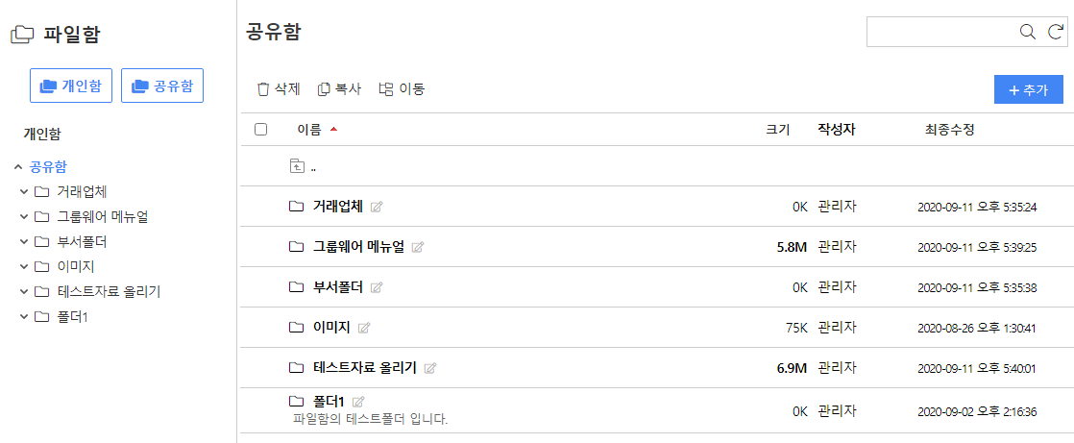
메일
자주 사용하는 파일은 업로드 없이 바로 첨부!
파일함으로 빠르게 첨부하고 저장하세요.
메일 작성 시 빠르게 첨부
메일에 첨부된 파일 보관
개인함, 공유함 제공
첨부파일과 연동하여 선택, 저장
공유함의 접근제어와 이력관리

Slide 16
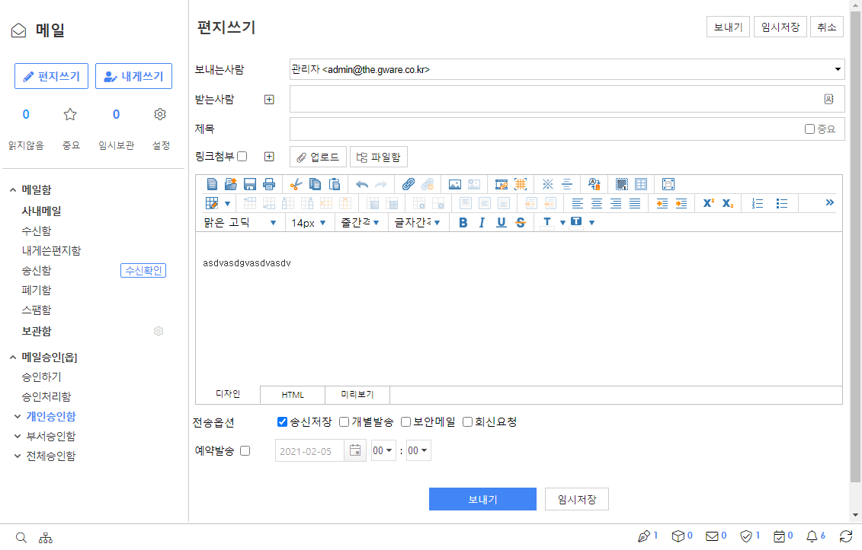
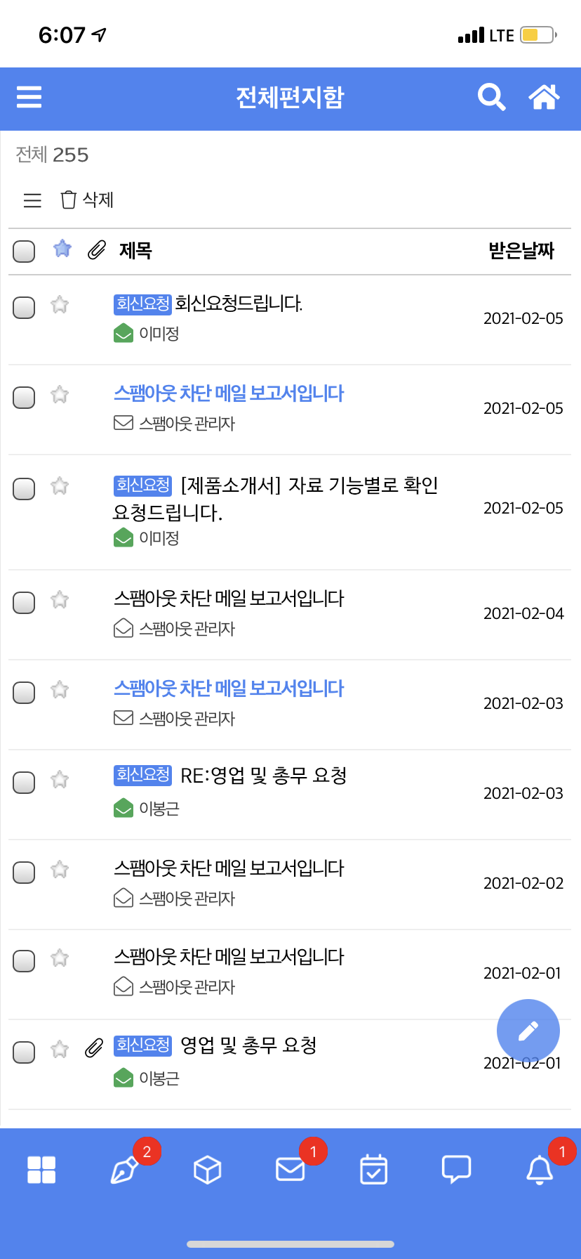
메일
회신 요청 기능
외부에서 오가는 메일은 회신이 불가능하며, 내부에 대해 한정됩니다.
메일을 보낸 후 답변을 받고 싶을 때 수신자한테 회신을 요청하는 기능입니다.
회신요청에 체크를 해서 보내면 수신자는 메일 목록에서 으로 표시된 메일을 확인할 수 있습니다.

Slide 17
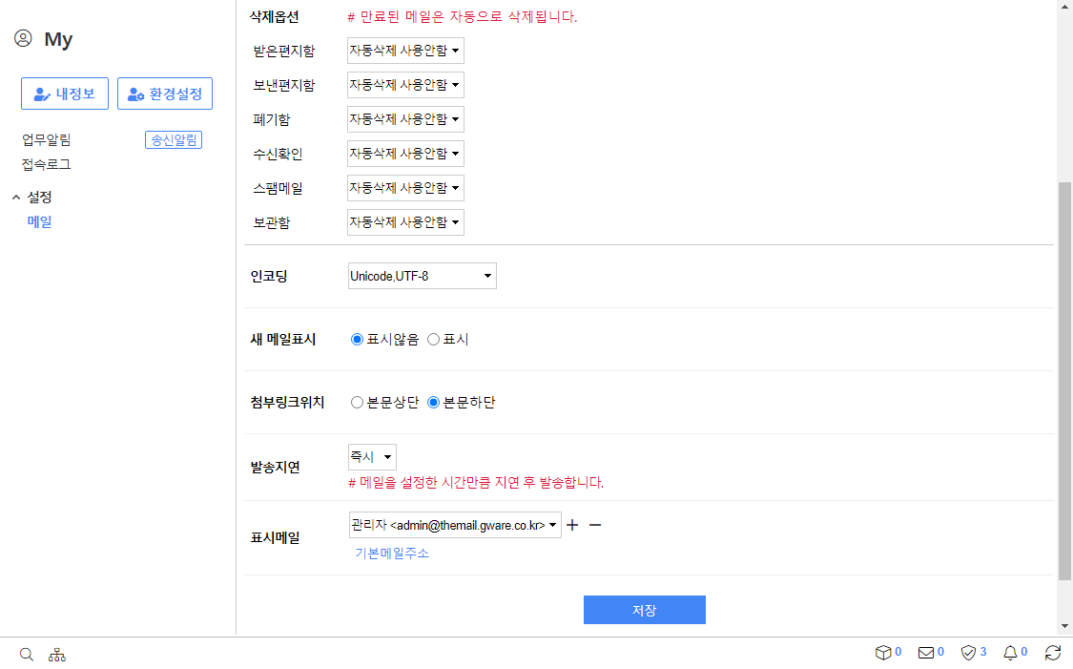
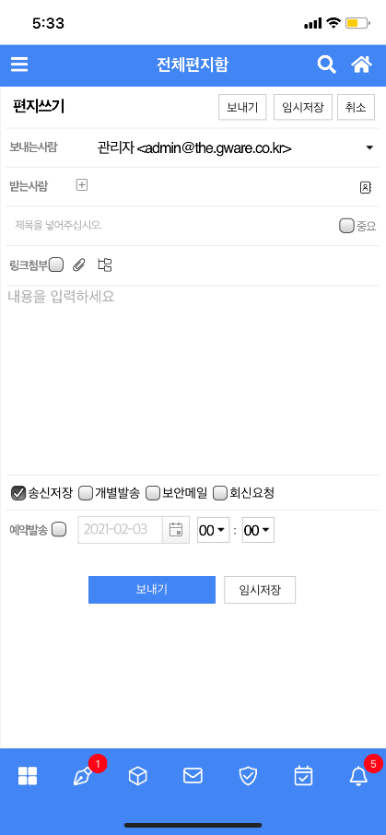
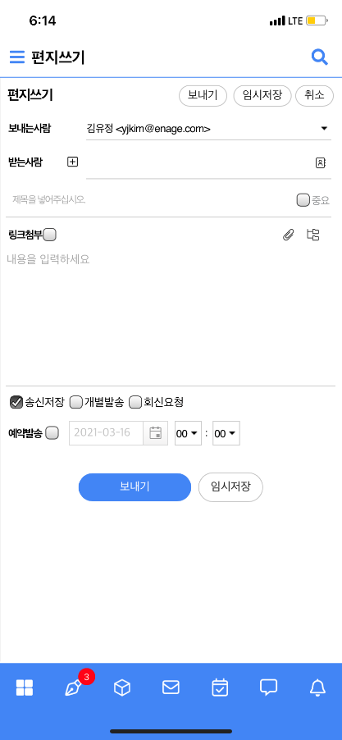
메일
예약발송 및 발송지연
메일을 보낸 뒤 ＇아차’ 빼먹었네 하는 경우가 종종 있습니다, 이럴 때를 대비해서 지연발송 기능이 있습니다.
미리 설정해준 시간(시간, 분) 후 발송이 되어 지는 기능입니다.
실수를 줄이고 안정감 있는 업무가 가능해집니다.

Slide 18
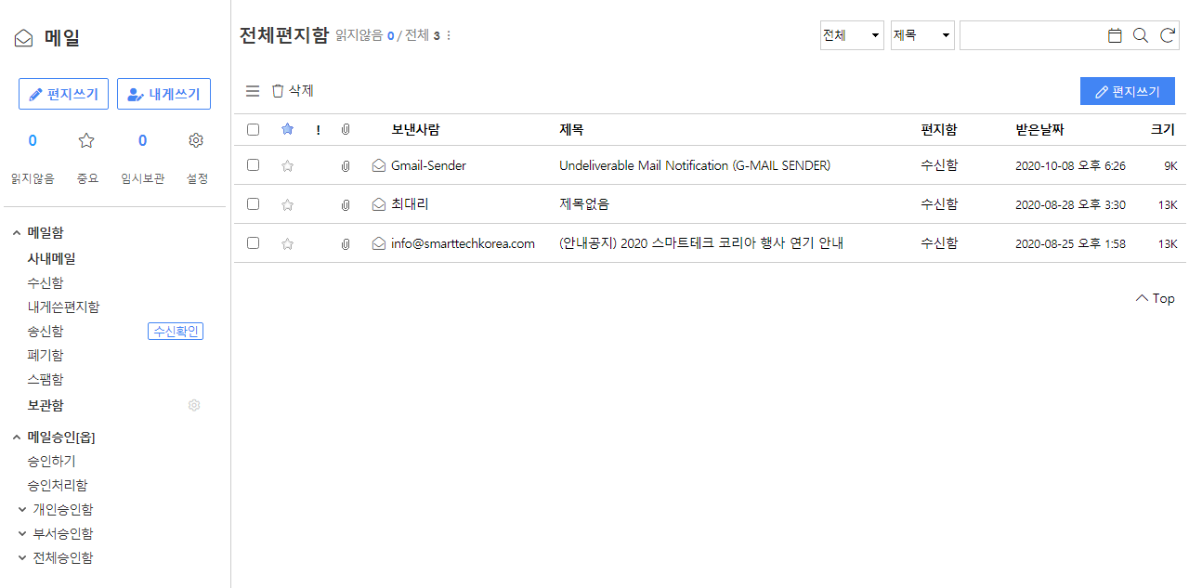
메일
스팸 메일 차단 기본제공
스팸 및 악성코드 메일을 차단하고 이를 통해 안정된 서비스를 제공 합니다. (스팸통제, 악성코드차단, 랜섬웨어 대응필터 지원)
일별 스팸차단 보고서 메일 제공

Slide 19
메일
메일 한통의 무게와 가치를 소중히! 신뢰도 높은 서비스 제공 - 로그분석
자세한 송수신 로그를 기록하고 문제 발생 시 1:1 로 분석하여 원인을 찾습니다.
메일 하단에 기업 전체에 적용되는 보안문구를 삽입하여 법적인 보호를 받을 수 있도록 제공합니다.

Slide 20
메일
더 많은 기능이 업무를 더 쉽게 만듭니다.
손 쉬운 수신자 지정
첨부링크 (대용량 메일)
첨부파일 삭제
손 쉬운 파일첨부
webmail 에 등록된 계정과 주소록에 등록된 이름을 입력하여 수신자를 쉽게 지정
메일 발송시 첨부파일을 서버에 별도 보관하여 수신자에게는 별도 다운로드 링크를 제공
수신된 메일의 첨부파일만 별도로 삭제 기능을 제공하여 불필요한 메일 용량을 조절
드래그 앤 드롭(Drag-and-Drop) 기능제공으로 손쉽게 첨부파일을 추가
Unicode,UTF-8
한국어,EUC-KR
한국어,KS_C_5601-1987
English,ISO-8859-1
中文,GB2312
日本語,SHIFT-JIS
中文,BIG5
다양한 문자코드
다양한 검색
백업 / 복원
아웃룩 발송메일 웹 저장
메일내용의 입력된 언어에 적합한 문자코드 지원
메일을 편리하게 찾을 수 있도록 다양한 검색조건을 제공
백업(eml) 및 복원 기능을 제공하여 PC에 별도로 메일을 백업하거나 백업된 메일을 복원하는 기능 제공
아웃룩에서 발송된 메일을 Webmail의 송신함에 저장기능 제공
예약 메일발송
메모
화이트리스트
기타 추가기능
작성된 메일에 대한 즉시 발송 및 예약발송으로 지정된 날짜와 시간에 메일이 발송되도록 기능 제공
송/수신된 메일에 간단히 메모를 기록해 두고 향후 조회기능 제공
메일을 발송한 곳이 사내계정 혹은 주소록의 등록자에 대하여 별도 색상으로 표시를 해주어 다른 메일과 빠르게 구분 기능 제공
- 일체형 독자 개발 메일 시스템 - 수신자 지정 이름 like 검색, 부서명 발송 - 개인별 발송 , 지연발송 제공
- 수신자 수 제한 및 첨부파일 크기 관리 등

Slide 21
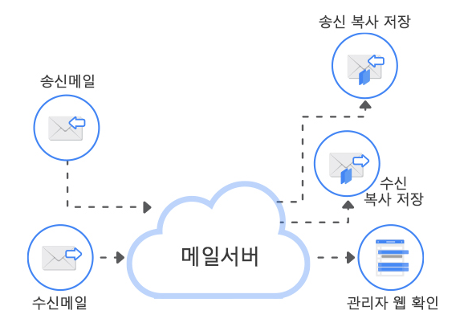
메일
(옵션)
송수신 메일 자동 아카이브 (백업) 제공 – 단독서비스 구축 시 (옵션제공)
송신 또는 수신되는 모든 메일을 별도의 계정으로 복사
외부 서버로 별도 복제 지원
메일엔진의 네트워크 처리로 예외 없는 무결점 백업

Slide 22
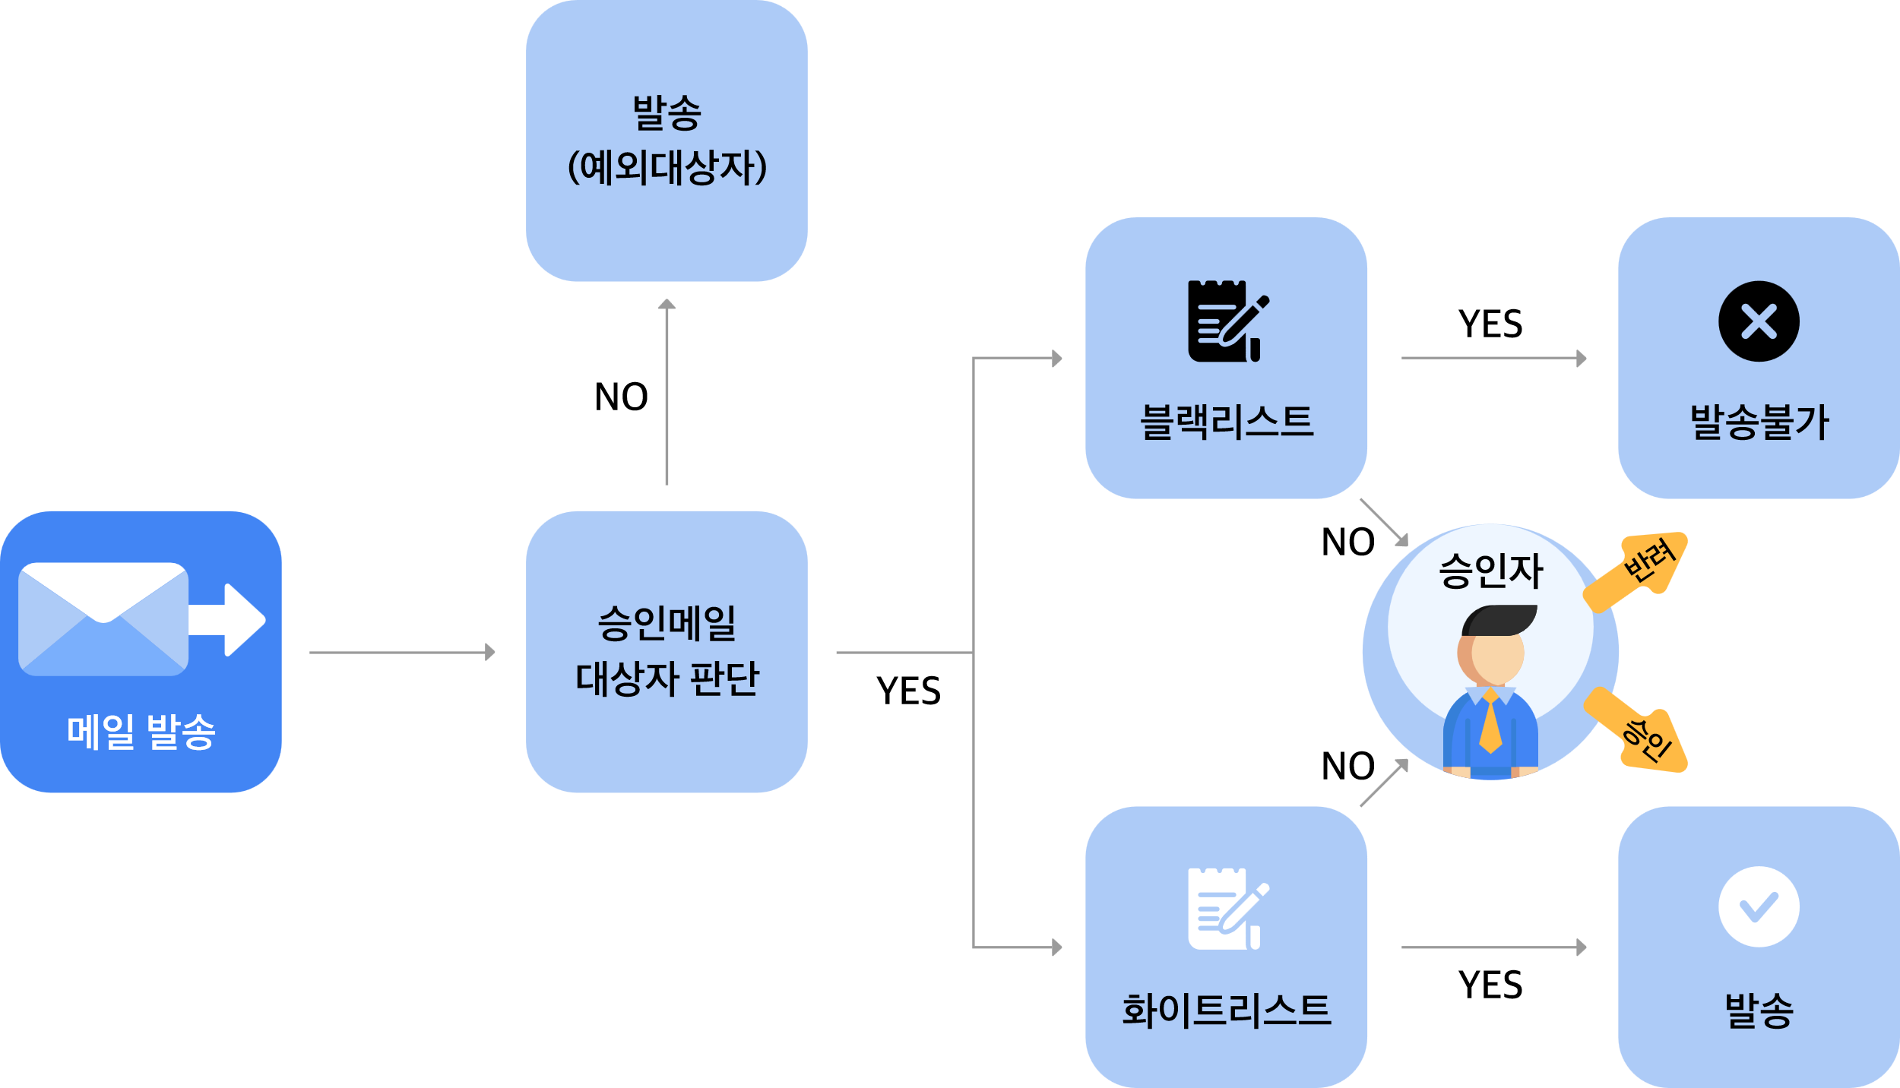
메일
(옵션)
승인 메일 기능은 내부 직원에게 메일을 발송하는 경우에는 일발적으로 즉시 메일 발송 처리하고, 외부인에게 발송을 하는 경우 ‘승인메일’ 기능을 적용하는 자료 보안 기능 강화
통제가 필요한 메일의 승인 발송(옵션)
메일 통제 대상자와 결재자를 지정
조건별 통제 제공 (수신자별, 첨부파일여부, 용량 등)
승인자와 합의자 지정
임원 등 예외 대상자 지정
블랙리스트와 화이트리스트를 등록

Slide 23
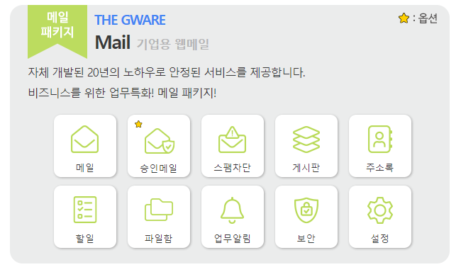
메일
더 많은 기능과 이미 도입한 기업의 성장 노하우를 보고 싶다면 지금 문의하세요.
THE GWARE Mail 은 “기업메일 패키지“ 로 부담 없이 도입이 가능합니다.

Slide 24
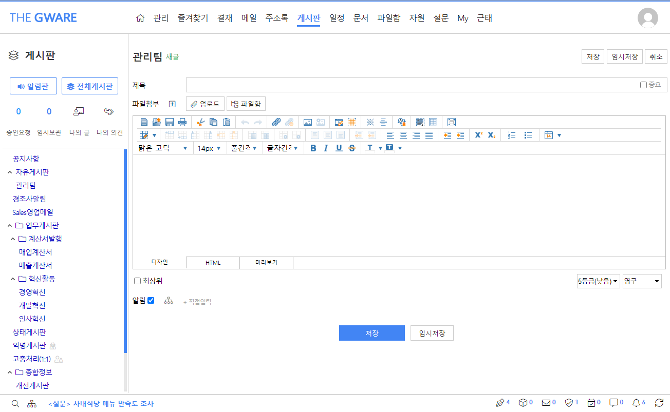
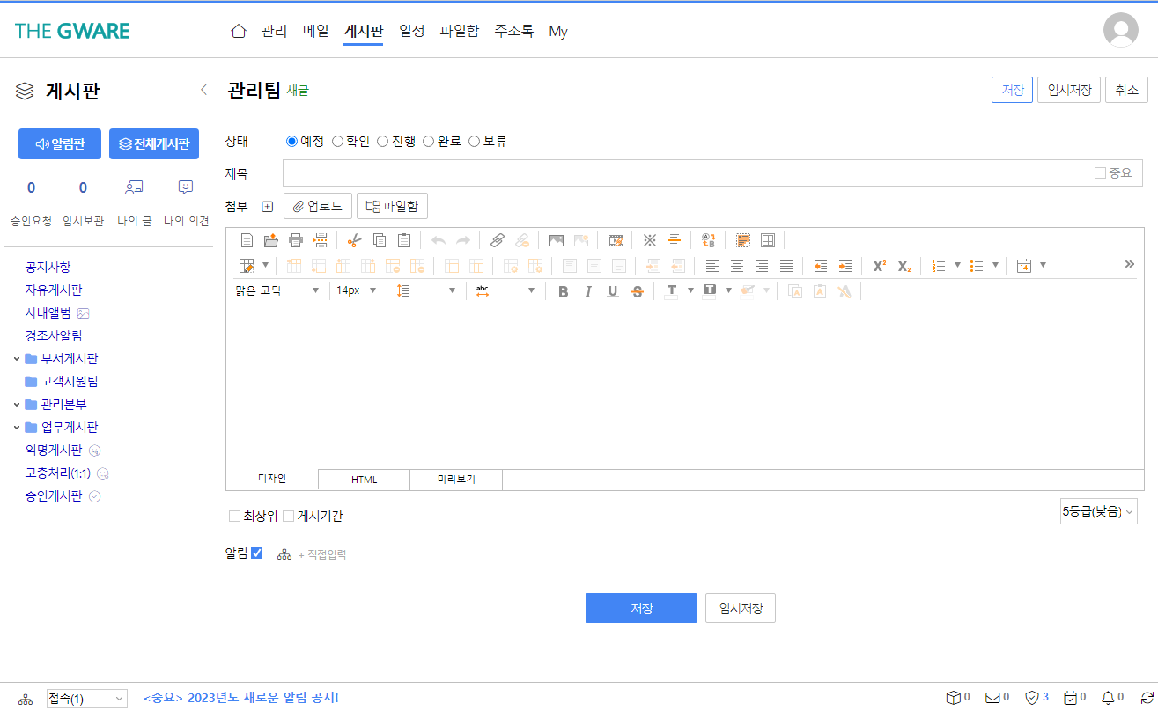
게시판
사내 업무 공지와 공유 및 부서별 업무성 처리 게시판 용도로 활용할 수 있는 편리한 기능
다양한 게시판 모드(앨범, 익명, 1:1)추가 / 게시물 등록 시 알림 대상자 (수신자)를 지정하여 알림 발송
업무성 게시판 기능 추가(엮인 글, 게시물 진행 상태 관리)
게시물
게시판 관리
등록 시 수신 알림 대상자 지정 발송
관련글 쓰기 기능 제공
보안등급 지정, 게시물 답변(RE)
게시물 임시저장, 최상위 등록
특정 계정 수신메일과 게시판 동기화
게시물 진행상태 체크
조회자/클릭 수 정보,조회/미조회 추출
스크랩 이동/복사, (할일 관리)
의견 등록 시 알림 발송(대상자 지정)
의견 답변
나의 글, 나의 의견
검색(제목,본문,작성자,의견,기간)
무한대 트리 구조로 게시판 생성,관리
게시판 별 다양한 기본값과 권한 관리
게시판 관리자 지정
권한관리(조회,작성)
기본 양식,보존기간 지정
게시판 형식 (일반/익명/앨범/1:1:일정)
의견란 사용/좋아요 사용 여부 관리
이력공개 / 승인 후 등록 기능
메일동기화 계정 지정

Slide 25
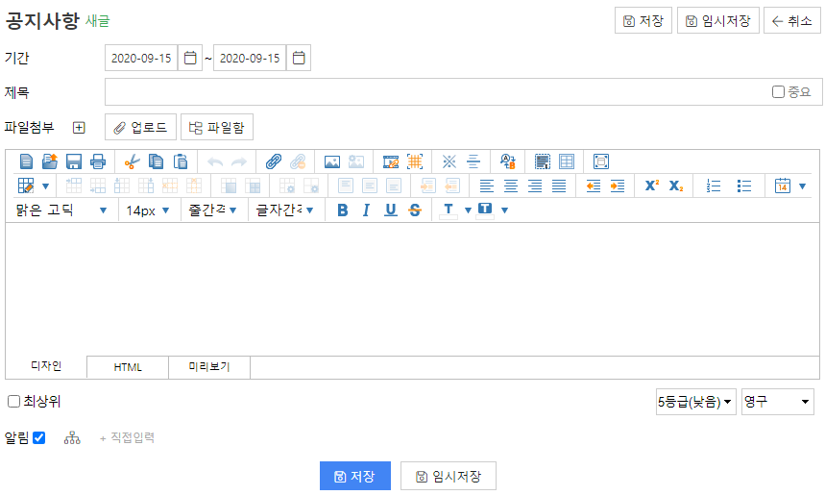
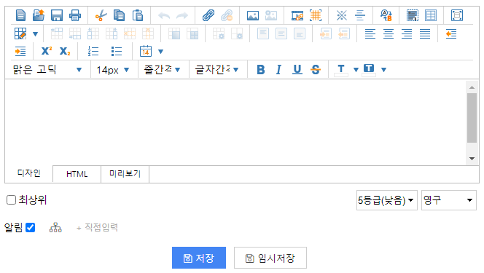
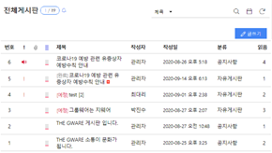
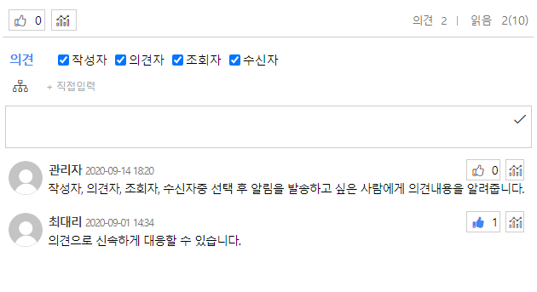
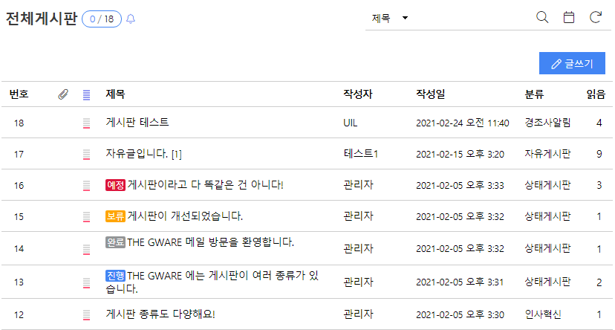
게시판
사내 업무 공지를 넘어 ‘업무처리’ 용도로 강화된 ‘전자게시판’
게시물 등록 시 수신해야 할 사람에게 알림을 발송하여 신속한 공유가 가능합니다.
신속한
업무처리
정보(업무)
공유화
회사자료화
1. 게시물 등록(알림 지정)
2. 수신자에게 알림 발송
업무 지적화
게시판을 이용하여 ‘부서간 / 사용자간 업무 처리’를 위한 용도로 활용(업무 지식화)
현재 게시판 구조의 문제점
게시물 등록 시 조회자들이 스스로 찾아와서 조회해야 하는 문제점
그래서, 긴급 업무처리시에 메일 사용
메일은 퇴사시 처리 업무에 대한 효과적인 인수인계가 안 되는 불편함 발생
THE GWARE 게시판 장점
게시물 등록 시 '업무참조자'대상으로 알림 발송
메일을 통해서 즉시 내용 조회
업무처리를 게시물에 답글 또는 의견으로 즉시 회신(알림) 가능(업무 지식화)
3. 업무 담당자의 신속한 대응(공유)
4. 업무처리의 회사 자료화
메일을 받아 여러명의 직원이 공유해야 하는 경우, 담당자 메일로 받지 않고 업무 메일계정(tax@, recruit@, complain@ 등)을 지정하면 메일도착즉시, 사내 게시판인 “이력서, 세금계산서, 고객불만사항, 1:1 게시판 등” 에 자동 등록되어 권한이 허용된 내부직원들이 해당 업무를 공유하고 진행사항을 댓글이나 업무지시 관리할 수 있는 기능(과거 메일 자료에 대해 기간/제목 등을 손쉽게 검색)

Slide 26
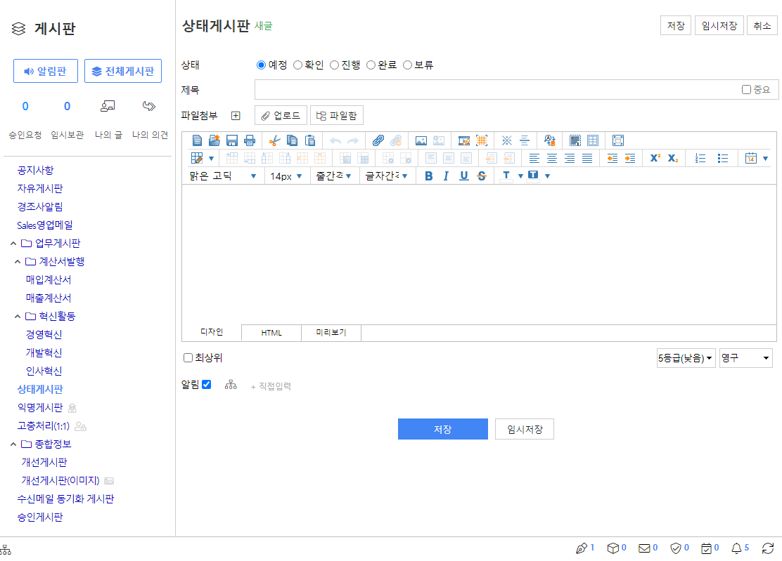
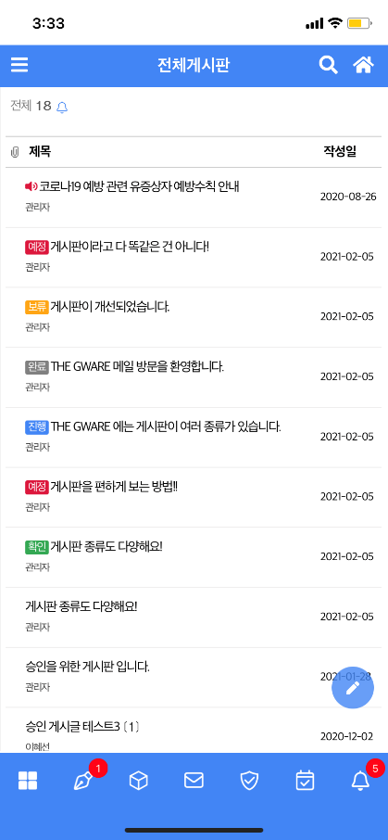
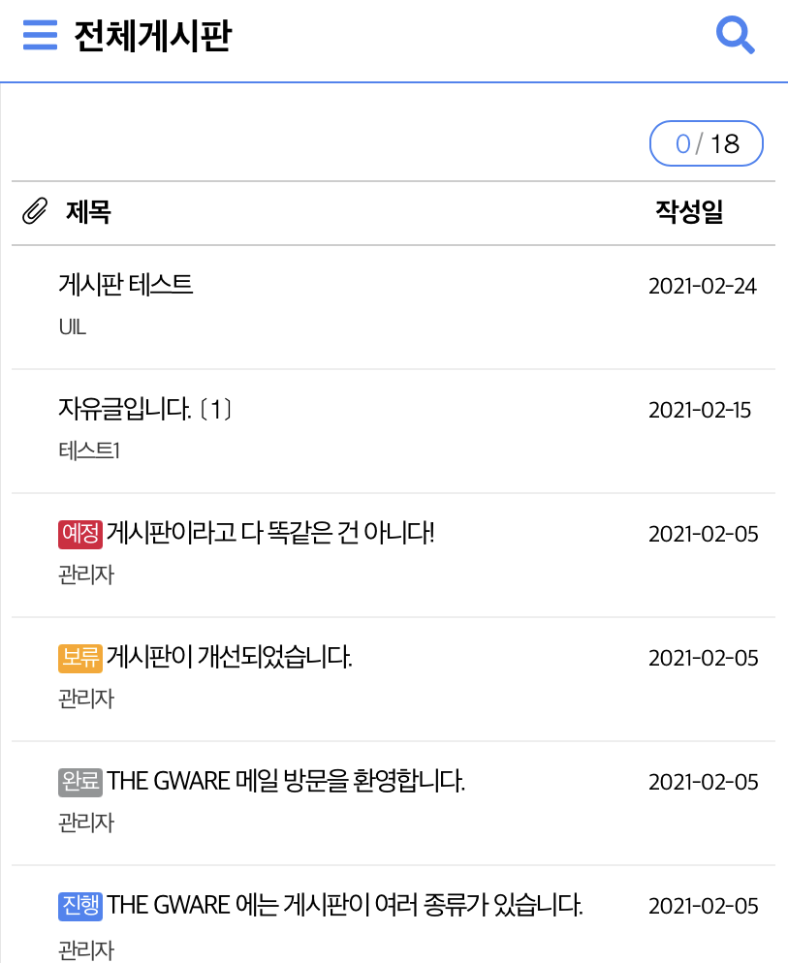
게시판
공용메일 업무처리를 손쉽게
외부에서 공용메일로 수신되어 다수에게 전달된 업무메일을 동기화된 게시판에서 쉽고 빠르게 처리할 수 있고, 진행상태도 확인이 가능합니다.
조회이력, 처리 상황 등을 바로 공유할 수 있습니다.

Slide 27
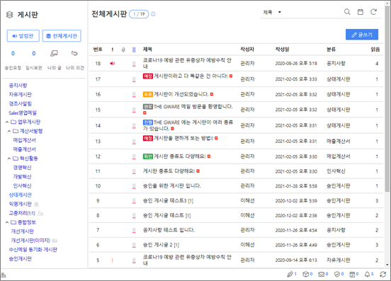
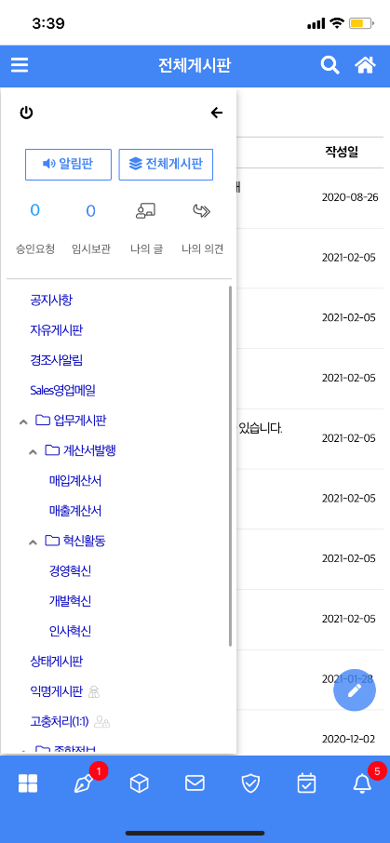
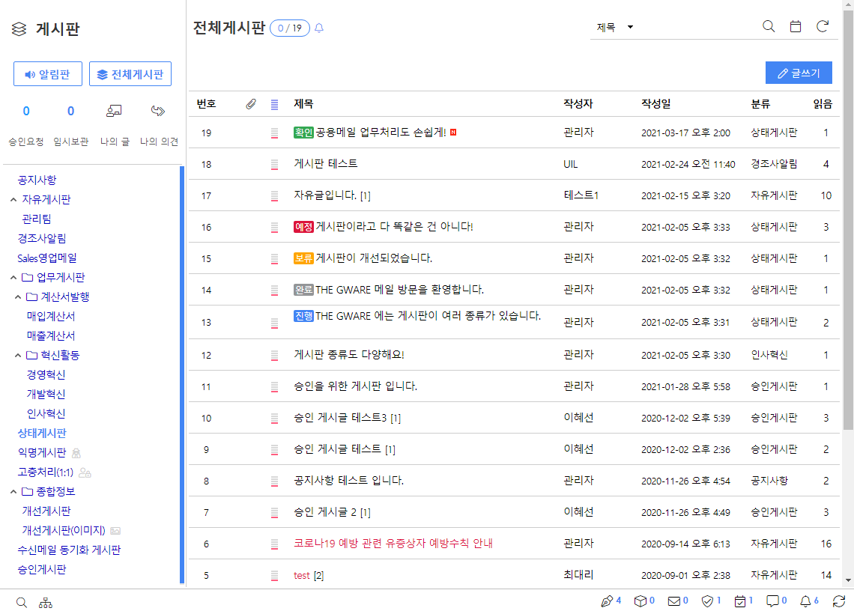
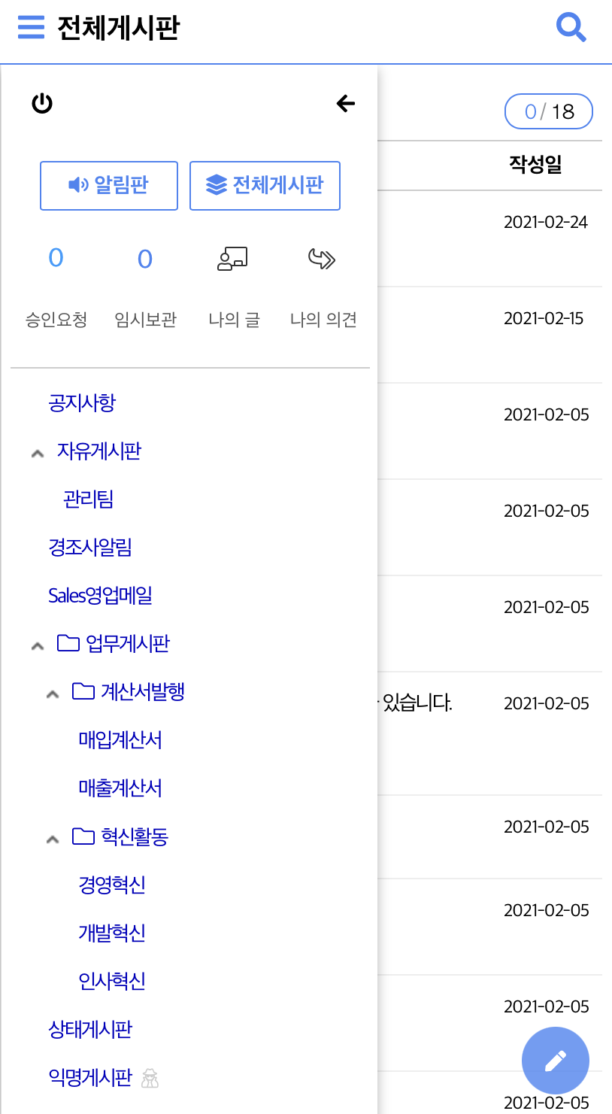
게시판
다양한 종류의 게시판
업무별, 분야별 용도에 맞게 다양하게 게시판을 설정하고,
게시판마다 권한설정도 가능합니다.
무한대로 게시판 생성도 가능합니다.

Slide 28
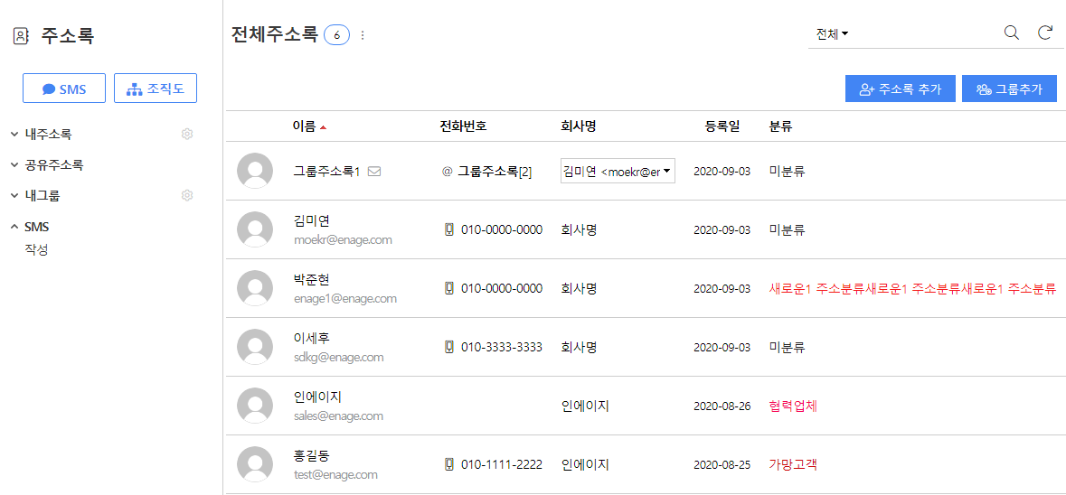
주소록
웹상에서 주소록 등록하고 관리하며 이를 이용하여 지인 관리 및 커뮤니케이션에 효율성을 높일 수 있습니다.
기능 구성도
개인 주소록 및 공개 주소록 지원
그룹핑 기능 지원(개인용, 공개용 구분 지정)
사내 직원 대상 사내 그룹핑 기능(개인용, 공개용)
다양한 주소록 분류화 및 분류 이동(수정) 기능
인덱스 및 검색 기능(이름,email,전화번호,휴대폰,회사명)
사원 주소록은 조직도 연계 메모 송신
빠른 주소록 추가 및 일괄 추가 기능(메일)
주소록 가져오기/내보내기 기능
주소록 목록에서 ‘메일 송신, SMS 송신’ 기능
다양한 옵션 형태의 주소록 기능 - 특정인과 개인 주소록을 공유하는 ‘공유 주소록’ 기능 - 공개 주소록에 대해서 이력 관리(최초 등록자명, 최종 수정일자)
등록된 주소에서 휴대폰 정보를 활용하여 SMS 에서 편리한 수신자 지원(분류별, 조직별 발송 가능)
빠른 주소추가
개인 주소록
사내통신
일괄 주소추가
공개주소록
전자우편
일반 주소추가
사내 그룹핑
SMS
CSV 가져오기
그룹추가
CSV 내보내기

Slide 29
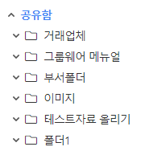
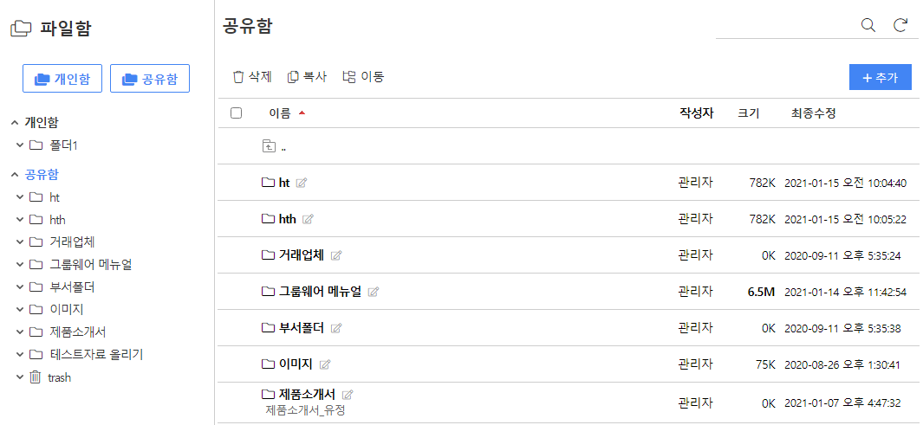
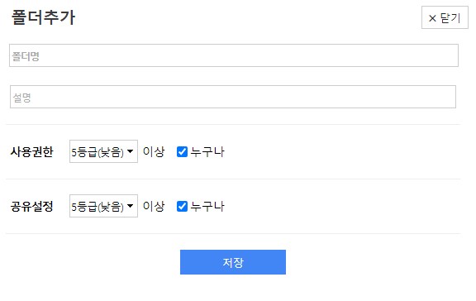
파일함
사용자 PC에 저장된 파일을 THE GWARE에 저장하여 공유와 보안 유지기능을 제공
파일 이력관리 / THE GWARE 타 메뉴와 연동(파일 첨부 및 복사) / 다중 다운로드, 업로드
개인 PC
파일함 관리
개인함
메일, 결재 등
첨부파일
공유함
웹(브라우저)상에서 파일을 관리하는 기능 - 개인폴더, 공유폴더로 구분하여 제공
다단계트리 무한대 공유함 폴더 생성 - 폴더별 조회권한(다운로드), 관리권한 설정
그룹웨어 메뉴들과 ‘웹폴더’ 연계 기능
파일 다중 업로드/다운로드(ActiveX방식)
현재 위치 표시 및 현재 용량 표시
다운로드
이력관리

Slide 30
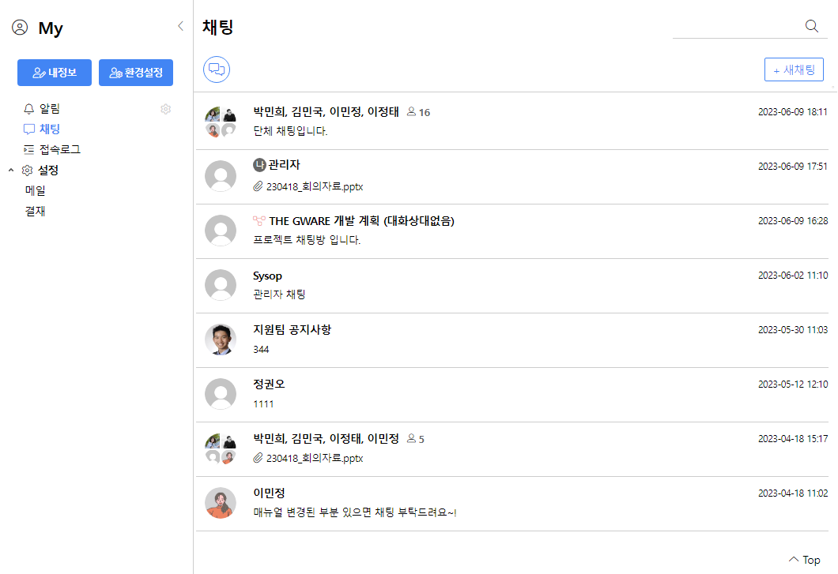
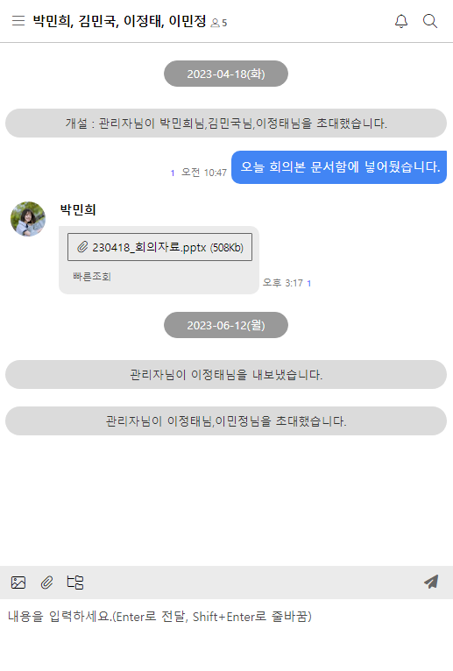
채팅
사내직원들끼리 채팅을 보내고 받는 기능
수신대상자를 정하여 채팅을 빠르게 보낼 수 있습니다.
문자처럼 서로 대화 하듯이 주고 받을 수 있고, 상대방이 읽지 않았으면 읽지 않은 인원의 숫자로 표시됩니다.
채팅 리스트에서 검색된 단어가 포함된 채팅방을 제공합니다.
채팅을 주고 받은 내용은 검색이 가능하여 추후에 찾아보기에도 편리합니다.

Slide 31
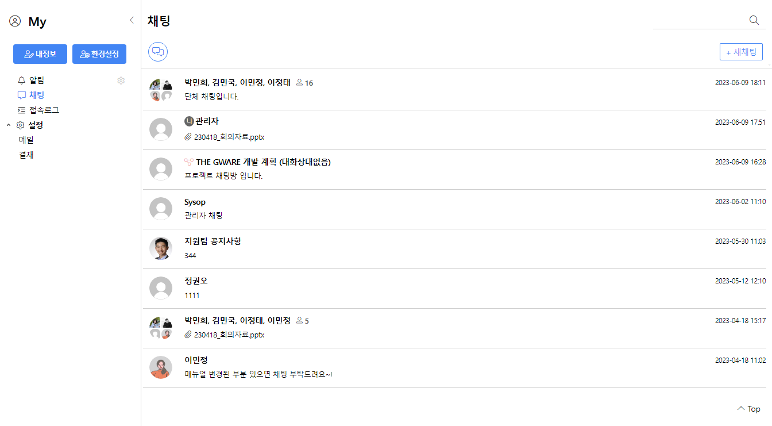
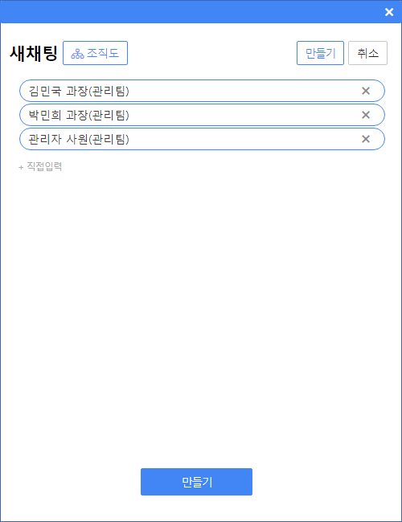
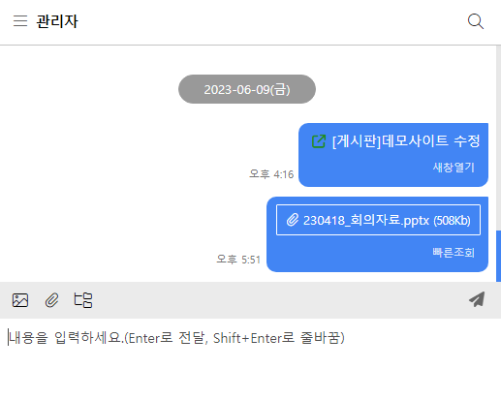
채팅
채팅의 여러가지 기능
새채팅으로 원하는 대화상대와 채팅방을 생성할 수 있습니다.
채팅 알림을 켜 놓을 시 실시간으로 알림을 받을 수 있습니다.
메시지 ・ 이미지 ・ 파일전송 등 편리하게 채팅이 가능합니다.
게시물 /결재문서/협업 게시물 등 대화상대에게 전달 가능합니다.

Slide 32
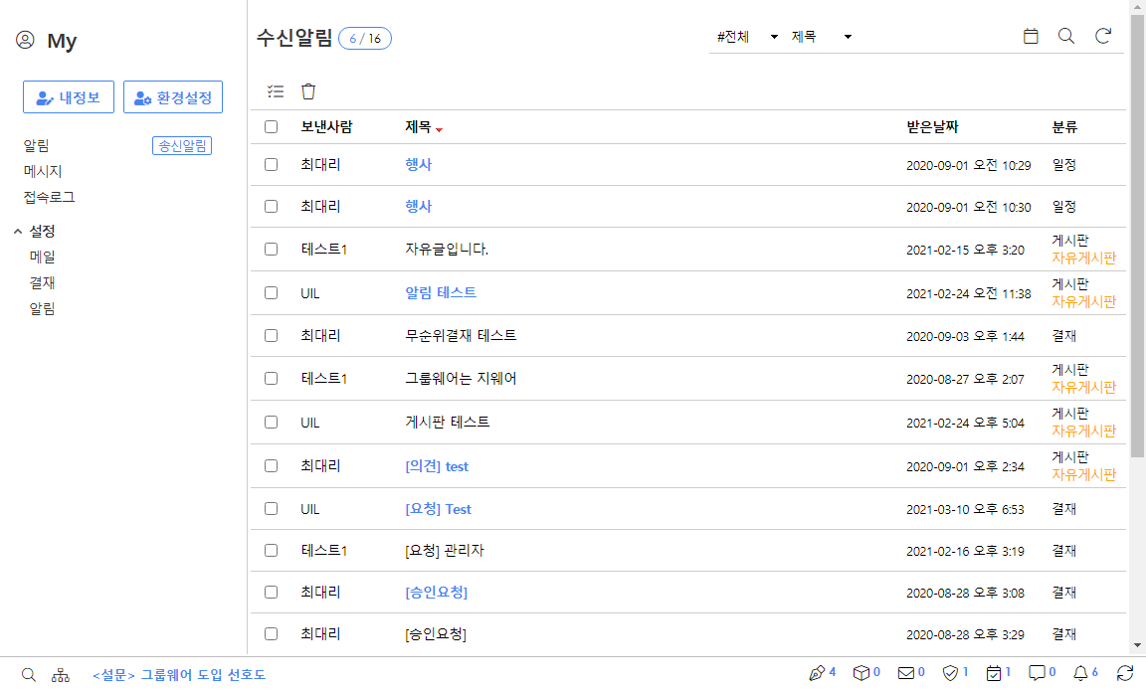
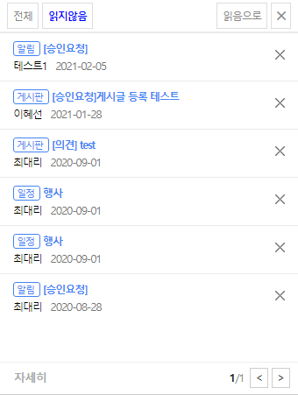
알림
게시글을 공유해야 할 대상자에게 알림을 발송하여 빠르게 공유
작성자가 수신대상자를 지정하여 알림을 발송하면 수신대상자한테 알림이 발송됩니다.
알림을 통해 업무를 빠르게 확인할 수 있습니다.

Slide 33
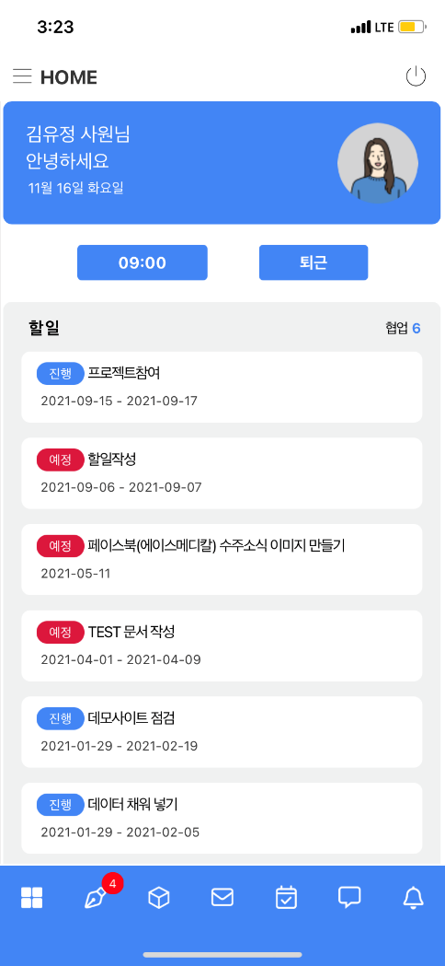
03. 모바일앱
지웨어

Slide 34
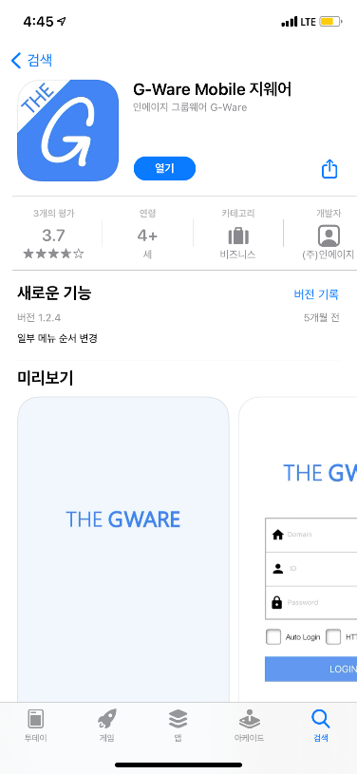
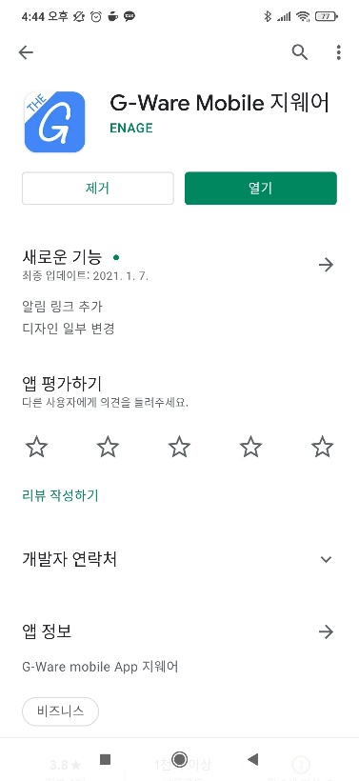
모바일앱
기업 내 모든 업무를, 온라인으로 쉽게 처리 및 관리 가능
안드로이드 / 아이폰 모두 사용 가능
THE GWARE 모바일
HOME - 오늘의 업무를 한눈에 확인 가능 - 업무가 온 ICON에 알림 PUSH
- HOME 이미지는 개인별로 변경 가능
알림 (PUSH)
- 진행중인 업무를 실시간을 알려주는 알림
검색 / 메모 / 조직도(직원 정보) / 알림(PUSH) / MY(환경설정) 등 여러 기본 기능을 제공

Slide 35
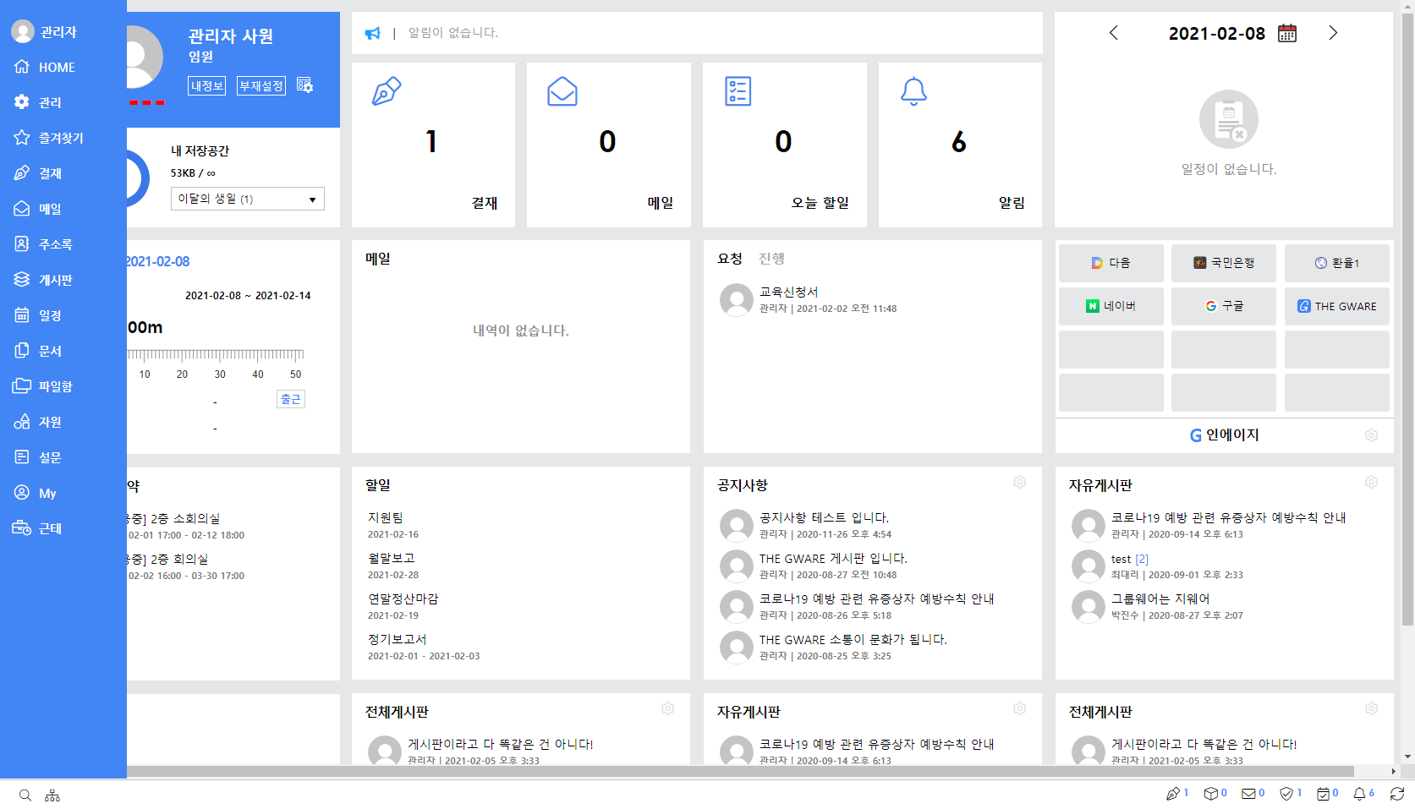
모바일앱
THE GWARE 언제 어디서나 빠르고 신속하게 업무공유 및 의사결정이 가능
PC에서 활용되는 모든 기능과 동일한 업무 환경
PC와 같은 구성으로 손쉽게
지웨어
지웨어
관리자
Mac 버전
PC 버전
IOS
안드로이드

Slide 36
모바일앱
THE GWARE 주요 기능을 모바일로 편리하게 사용할 수 있는 기능을 제공
암호 설정 기능
즉각적으로 의견을 수렴하고 실시간으로 예약 및 공유
THE GWARE 모바일
지웨어
메일 - 작성 / 조회 / 회신, 전달 / 파일 다운로드, 파일 추가 - 수신자 지정 시 이름으로 / 조직도 지정
결재 - 결재하기(결재의견) / 결재처리함 - 전체기안함, 예결함, 참조문서함, 회람함
게시판 - 작성 / 조회 / 답변 / 파일 다운로드, 파일 추가 - 의견 등록 및 알림 대상자 지정 - 알림글 조회 / 의견 등록(알림)
일정 - 작성 / 조회(월간,주간)
알림 (PUSH) - 모든 업무를 알림을 통해 한눈에 확인 가능
메시지 / 주소록 / 직원 정보 / MY(환경설정)

Slide 37
04. 강력한 보안

Slide 38
보안
KB중국법인, 하나은행 중국법인,
이글루시큐리티, KTCS, CJ대한통운 (보안성 통과)
.
.
.
.
.
불필요한 정보 노출 취약점 보안
다년간 구축 경험을 반영한 THE GWARE 보안성 / 비밀성 / 무결성 / 가용성을 제공 하여 기업의 자료를 안전하게 보호 합니다.
파일 업로드 후 웹쉘 실행 될 수
있는 취약점 보안
THE GWARE 보안관리
파일 다운로드 취약점 보안
비밀번호 암호화
인증 쿠키 / 세션 암호화
접속 허용 IP
자동 로그아웃
접속 로그 / 통계
보안 등급 (7단계)
쿠키 값 변조 취약점 보안
취약한 인증과 세션 관리 보안
XSS(크로스 사이트 스크립트)
취약점 보안
SQL 인젝션 (Error Base SQL Injection ) 취약점 보안

Slide 39
05. 고객지원

Slide 40
고객지원
국내외 시장에서 웹메일 / 그룹웨어 / 문서관리 / 지식관리 등 자체 개발한 G-Solution으로 보유한 다양한 구축 경험과 운영 노하우를 최대한 활용하여 고객사가 안정적으로 솔루션을 사용할 수 있도록 신속한 기술지원 서비스를 제공
지원
솔루션 오류나 장애에 대한 신속한 기술 지원
근무 시간 (평일 09:00~18:00) 신속한 지원
근무 시간외는 비상 연락망을 통해서 최대한 지원
대표 전화번호 : 070-7611-7710(전용) / ts.enage.com 메일로 접수
유지보수는 원격 기술지원을 원칙으로 제공

Slide 41
감사합니다!

